Slide 1
Norština pro začátečníky
13.11.2024

Slide 2
Gramatika
Osobní zájmena, jejich základní a předmětné tvary

Slide 3
Gramatika
Osobní zájmena, jejich základní a předmětné tvary
Zvratná zájmena a zvratná slovesa

Slide 4
Gramatika
Osobní zájmena, jejich základní a předmětné tvary
Zvratná zájmena a zvratná slovesa
Rozdíl mezi určitým a neurčitým tvarem

Slide 5
Gramatika
Osobní zájmena, jejich základní a předmětné tvary
Zvratná zájmena a zvratná slovesa
Rozdíl mezi určitým a neurčitým tvarem
Přítomný čas

Slide 6
Gramatika
Osobní zájmena, jejich základní a předmětné tvary
Zvratná zájmena a zvratná slovesa
Rozdíl mezi určitým a neurčitým tvarem
Přítomný čas
Modální slovesa

Slide 7
Gramatika
Osobní zájmena, jejich základní a předmětné tvary
Zvratná zájmena a zvratná slovesa
Rozdíl mezi určitým a neurčitým tvarem
Přítomný čas
Modální slovesa
Slovosled v jednoduchých oznamovacích větách a otázkách

Slide 8
Gramatika
Osobní zájmena, jejich základní a předmětné tvary
Zvratná zájmena a zvratná slovesa
Rozdíl mezi určitým a neurčitým tvarem
Přítomný čas
Modální slovesa
Slovosled v jednoduchých oznamovacích větách a otázkách
Krátké odpovědi

Slide 9
Gramatika
Osobní zájmena, jejich základní a předmětné tvary
Zvratná zájmena a zvratná slovesa
Rozdíl mezi určitým a neurčitým tvarem
Přítomný čas
Modální slovesa
Slovosled v jednoduchých oznamovacích větách a otázkách
Krátké odpovědi
Negace

Slide 10
Gramatika
Osobní zájmena, jejich základní a předmětné tvary
Zvratná zájmena a zvratná slovesa
Rozdíl mezi určitým a neurčitým tvarem
Přítomný čas
Modální slovesa
Slovosled v jednoduchých oznamovacích větách a otázkách
Krátké odpovědi
Negace
Rozkazovací způsob

Slide 11
Gramatika
Množné číslo substantiv

Slide 12
Cvičení 1
Vytvořte plurálové tvary (neurčitý i určitý tvar).
en buss
en by
en kino
ei kirke
et kurs

Slide 13
Cvičení 1
Vytvořte plurálové tvary (neurčitý i určitý tvar).
en buss – busser – bussene
en by
en kino
ei kirke
et kurs

Slide 14
Cvičení 1
Vytvořte plurálové tvary (neurčitý i určitý tvar).
en buss – busser – bussene
en by – byer – byene
en kino
ei kirke
et kurs

Slide 15
Cvičení 1
Vytvořte plurálové tvary (neurčitý i určitý tvar).
en buss – busser – bussene
en by – byer – byene
en kino – kinoer – kinoene
ei kirke
et kurs

Slide 16
Cvičení 1
Vytvořte plurálové tvary (neurčitý i určitý tvar).
en buss – busser – bussene
en by – byer – byene
en kino – kinoer – kinoene
ei kirke – kirker – kirkene
et kurs

Slide 17
Cvičení 1
Vytvořte plurálové tvary (neurčitý i určitý tvar).
en buss – busser – bussene
en by – byer – byene
en kino – kinoer – kinoene
ei kirke – kirker – kirkene
et kurs – kurs – kursene

Slide 18
Cvičení 1
Vytvořte plurálové tvary (neurčitý i určitý tvar).
et minutt
et tog
en trikk
et universitet
en vei

Slide 19
Cvičení 1
Vytvořte plurálové tvary (neurčitý i určitý tvar).
et minutt – minutter – minuttene
et tog
en trikk
et universitet
en vei

Slide 20
Cvičení 1
Vytvořte plurálové tvary (neurčitý i určitý tvar).
et minutt – minutter – minuttene
et tog – tog – togene
en trikk
et universitet
en vei

Slide 21
Cvičení 1
Vytvořte plurálové tvary (neurčitý i určitý tvar).
et minutt – minutter – minuttene
et tog – tog – togene
en trikk – trikker – trikkene
et universitet
en vei

Slide 22
Cvičení 1
Vytvořte plurálové tvary (neurčitý i určitý tvar).
et minutt – minutter – minuttene
et tog – tog – togene
en trikk – trikker – trikkene
et universitet – universiteter – universitetene
en vei

Slide 23
Cvičení 1
Vytvořte plurálové tvary (neurčitý i určitý tvar).
et minutt – minutter – minuttene
et tog – tog – togene
en trikk – trikker – trikkene
et universitet – universiteter – universitetene
en vei – veier – veiene

Slide 24
Lekce 4 – På kafé
Kolik šálků kávy vypijí Norové v průměru za den?

Slide 25
Lekce 4 – På kafé
Kolik šálků kávy vypijí Norové v průměru za den?
3,6 šálku

Slide 26
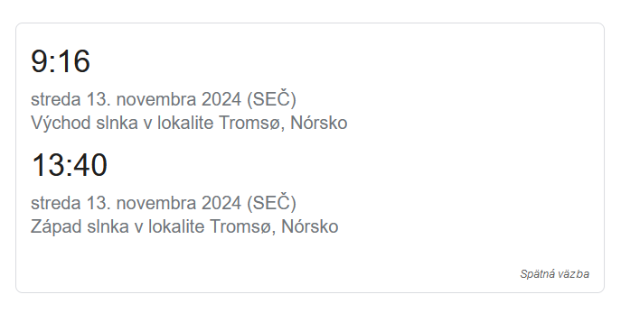
Lekce 4 – På kafé
Norové patří k největším konzumentům kávy na světě. S ohledem na dlouhé zimy, kdy slunce svítí jen 3 hodiny denně, popř. vůbec, se není čemu divit.

Slide 27
Lekce 4 – På kafé
Norské kavárny a domácnosti se zaměřují na světlé pražení a filtraci kávy, přičemž káva je běžnou součástí společenských setkání a přestávek v práci.

Slide 28
Akevitt
Jde o druh alkoholického nápoje, který se v Norsku (i v ostatních skandinávských zemích) těší velké oblibě. Destiluje se z brambor nebo obilí. Při druhé destilaci se přidávají bylinky a koření jako koriandr, fenykl, skořice, kopr nebo hřebíček.

Slide 29
Akevitt
Norský akevitt je speciální tím, že zraje v sudech na palubách lodí cestujících z Norska do Austrálie (popř. i jiných míst, podmínkou je, aby loď přeplula rovník) a zpět. Houpání lodě údajně pozitivně ovlivňuje chuť tohoto nápoje.

Slide 30
Vícesměrka
B | E | S | Ø | K | E | S | K | I | P
F | E | M | H | J | E | M | M | E | F
N | H | Ø | Y | R | E | B | S | O | O
R | K | U | N | N | E | U | Y | H | R
P | L | E | I | E | S | S | K | Y | M
K | N | O | R | S | K | S | K | G | I
M | Å | S | P | Ø | R | R | E | G | D
T | E | A | T | E | R | K | L | E | D
V | E | N | S | T | R | E | U | L | A
R | S | M | E | R | K | E | L | I | G
G | A | T | E | B | O | R | T | G | !
Výrazy se vyškrtávají:
vodorovně zleva doprava
svisle shora dolů
Tajenka: _ _ _ _ _ _ _ _ _ !

Slide 31
Vícesměrka
B | E | S | Ø | K | E | S | K | I | P
F | E | M | H | J | E | M | M | E | F
N | H | Ø | Y | R | E | B | S | O | O
R | K | U | N | N | E | U | Y | H | R
P | L | E | I | E | S | S | K | Y | M
K | N | O | R | S | K | S | K | G | I
M | Å | S | P | Ø | R | R | E* | G | D
T | E | A | T | E | R | K | L | E | D
V | E | N | S | T | R | E | U | L | A
R | S | M | E | R | K | E | L | I* | G*
G | A | T | E | B | O | R | T | G | !
Výrazy se vyškrtávají:
vodorovně zleva doprava
svisle shora dolů
Tajenka: N O R S K K U R S !

Slide 32
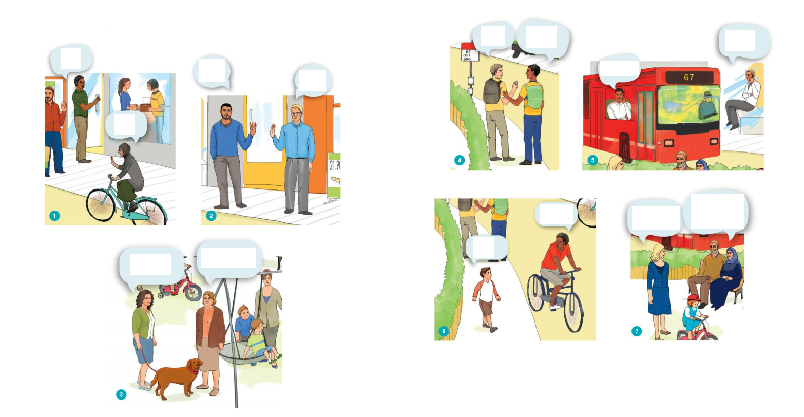

Slide 33
https://issuu.com/fagbokforlaget/docs/hverdagsnorsk_utdrag_s1-22

Slide 34
Zdvořilá žádost
Univerzální výraz doprovázející zdvořilé žádosti odpovídající českému prosím v norštině neexistuje.

Slide 35
Zdvořilá žádost
Univerzální výraz doprovázející zdvořilé žádosti odpovídající českému prosím v norštině neexistuje.
vær så god: Ta et smørbrød, vær så god. (při dávání)
vær så snill: Ikke gjør det, vær så snill. (pokud o něco žádáme)

Slide 36
Zdvořilá žádost
Zdvořilost se v žádostech vyjadřuje i slovem takk.
takk: Noe å drikke? En kopp kaffe, takk.

Slide 37
Poděkování
V předešlých lekcích jsme se naučili několik formulací, kterými vyjadřujeme vděk. Nejběžnějším poděkováním je takk. Pokud se nám nezdá dostatečně výstižné, volíme frázi Tusen takk! Podobně nás už nezaskočí ani Takk for sist! Existují však i další výrazy.

Slide 38
Poděkování
Takk for meg!
Takk for i dag!
Poděkování, které používá např. host při svém odchodu po návštěvě, večírku apod.

Slide 39
Poděkování
Takk for maten!
Touto frází poděkujeme člověku, který nám připravil jídlo.

Slide 40
Poděkování
Takk for alt!
Doslova Děkuji za všechno! Fráze, která v češtině zní všedně. V norštině bychom se však před ní měli mít na pozoru. Používá se totiž v jiném kontextu – na pohřbech.

Slide 41
Slovní fotbal
Začínající hráč řekne libovolné norské slovo. Následující hráč musí říct jakékoliv slovo, které začíná na stejné písmeno, jako končilo slovo předchozí.

Slide 42
Které slovo slyšíte?
bar : bær

Slide 43
Které slovo slyšíte?
bar : bær

Slide 44
Které slovo slyšíte?
lar : lær

Slide 45
Které slovo slyšíte?
lar : lær

Slide 46
Které slovo slyšíte?
fele : føle

Slide 47
Které slovo slyšíte?
fele : føle

Slide 48
Které slovo slyšíte?
sik : syk

Slide 49
Které slovo slyšíte?
sik : syk

Slide 50
Které slovo slyšíte?
pøse : pose

Slide 51
Které slovo slyšíte?
pøse : pose

Slide 52
Které slovo slyšíte?
tur : Tor

Slide 53
Které slovo slyšíte?
tur : Tor

Slide 54
Které slovo slyšíte?
mur : myr

Slide 55
Které slovo slyšíte?
mur : myr

Slide 56
Cvičení 3
Doplňte správnou předložku.
ta _____ venstre
takk _____ hjelpen
_____ morgen
be _____ hjelp
_____ tirsdag

Slide 57
Cvičení 3
Doplňte správnou předložku.
ta til venstre
takk _____ hjelpen
_____ morgen
be _____ hjelp
_____ tirsdag

Slide 58
Cvičení 3
Doplňte správnou předložku.
ta til venstre
takk for hjelpen
_____ morgen
be _____ hjelp
_____ tirsdag

Slide 59
Cvičení 3
Doplňte správnou předložku.
ta til venstre
takk for hjelpen
i morgen
be _____ hjelp
_____ tirsdag

Slide 60
Cvičení 3
Doplňte správnou předložku.
ta til venstre
takk for hjelpen
i morgen
be om hjelp
_____ tirsdag

Slide 61
Cvičení 3
Doplňte správnou předložku.
ta til venstre
takk for hjelpen
i morgen
be om hjelp
på tirsdag

Slide 62
Cvičení 3
Doplňte správnou předložku.
takk _____ sist
gå _____ tur
reise _____ Oslo
bo _____ Norge
_____ like måte

Slide 63
Cvičení 3
Doplňte správnou předložku.
takk for sist
gå _____ tur
reise _____ Oslo
bo _____ Norge
_____ like måte

Slide 64
Cvičení 3
Doplňte správnou předložku.
takk for sist
gå på tur
reise _____ Oslo
bo _____ Norge
_____ like måte

Slide 65
Cvičení 3
Doplňte správnou předložku.
takk for sist
gå på tur
reise til Oslo
bo _____ Norge
_____ like måte

Slide 66
Cvičení 3
Doplňte správnou předložku.
takk for sist
gå på tur
reise til Oslo
bo i Norge
_____ like måte

Slide 67
Cvičení 3
Doplňte správnou předložku.
takk for sist
gå på tur
reise til Oslo
bo i Norge
i like måte

Slide 68
Cvičení 4
Doplňte správný tvar slovesa.
Hva _____ (gjøre) du nå?
Erna vil _____ (reise) til Bergen.
Jeg _____ (kunne) hjelpe deg.
Du _____ (måtte) gå rett fram.
Han kan ikke _____ (fortsette).

Slide 69
Cvičení 4
Doplňte správný tvar slovesa.
Hva gjør du nå?
Erna vil _____ (reise) til Bergen.
Jeg _____ (kunne) hjelpe deg.
Du _____ (måtte) gå rett fram.
Han kan ikke _____ (fortsette).

Slide 70
Cvičení 4
Doplňte správný tvar slovesa.
Hva gjør du nå?
Erna vil reise til Bergen.
Jeg _____ (kunne) hjelpe deg.
Du _____ (måtte) gå rett fram.
Han kan ikke _____ (fortsette).

Slide 71
Cvičení 4
Doplňte správný tvar slovesa.
Hva gjør du nå?
Erna vil reise til Bergen.
Jeg kan hjelpe deg.
Du _____ (måtte) gå rett fram.
Han kan ikke _____ (fortsette).

Slide 72
Cvičení 4
Doplňte správný tvar slovesa.
Hva gjør du nå?
Erna vil reise til Bergen.
Jeg kan hjelpe deg.
Du må gå rett fram.
Han kan ikke _____ (fortsette).

Slide 73
Cvičení 4
Doplňte správný tvar slovesa.
Hva gjør du nå?
Erna vil reise til Bergen.
Jeg kan hjelpe deg.
Du må gå rett fram.
Han kan ikke fortsette.

Slide 74
Cvičení 4
Doplňte správný tvar slovesa.
Vi skal _____ (treffe) Siv i byen.
Solveig _____ (ville) ikke gå hjem.
Du _____ (burde) slappe av.
Jeg _____ (skulle gjøre) det i morgen.
Bare _____ (spørre)!

Slide 75
Cvičení 4
Doplňte správný tvar slovesa.
Vi skal treffe Siv i byen.
Solveig _____ (ville) ikke gå hjem.
Du _____ (burde) slappe av.
Jeg _____ (skulle gjøre) det i morgen.
Bare _____ (spørre)!

Slide 76
Cvičení 4
Doplňte správný tvar slovesa.
Vi skal treffe Siv i byen.
Solveig vil ikke gå hjem.
Du _____ (burde) slappe av.
Jeg _____ (skulle gjøre) det i morgen.
Bare _____ (spørre)!

Slide 77
Cvičení 4
Doplňte správný tvar slovesa.
Vi skal treffe Siv i byen.
Solveig vil ikke gå hjem.
Du bør slappe av.
Jeg _____ (skulle gjøre) det i morgen.
Bare _____ (spørre)!

Slide 78
Cvičení 4
Doplňte správný tvar slovesa.
Vi skal treffe Siv i byen.
Solveig vil ikke gå hjem.
Du bør slappe av.
Jeg skal gjøre det i morgen.
Bare _____ (spørre)!

Slide 79
Cvičení 4
Doplňte správný tvar slovesa.
Vi skal treffe Siv i byen.
Solveig vil ikke gå hjem.
Du bør slappe av.
Jeg skal gjøre det i morgen.
Bare spør!

